Slide 1


Bài 27: Mẹ
  Tiết 3

Slide 2
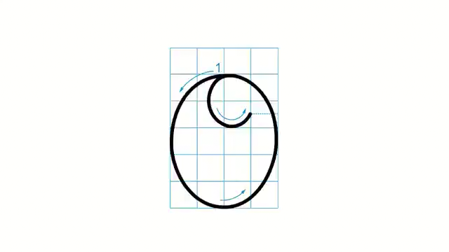
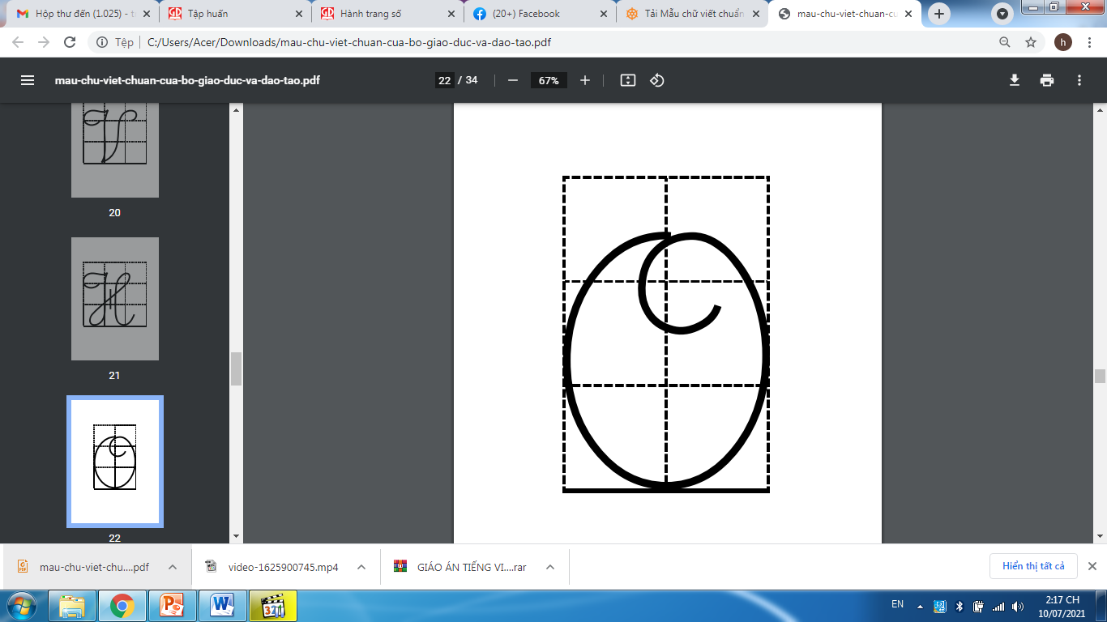
Viết chữ hoa O

Slide 3
Viết chữ hoa O

Slide 4
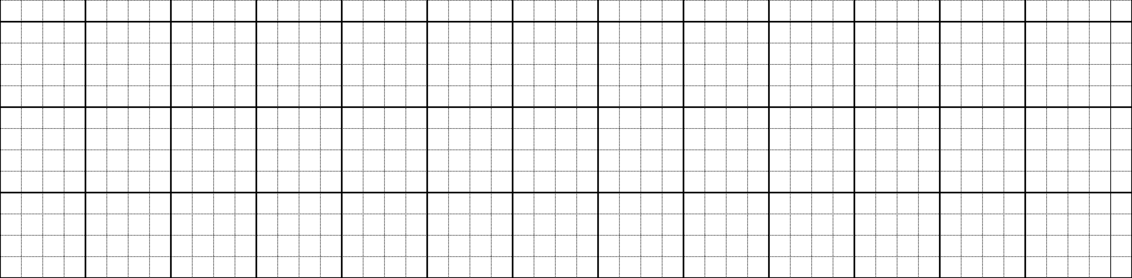
Viết từ ứng dụng
Ong chăm chỉ tìm hoa làm mật.
Chữ cái nào được viết hoa?
Khoảng cách giữa các chữ như thế nào?
Những chữ cái nào cao 2,5 ô li?

